Slide 1
Generics.
Обощенные классы. Позволяют параметризовать класс, логика работы которого не зависит от класса аргументов. (например, он их просто хранит)
Информация о типах доступна только во время компиляции, во время выполняния все типизированные параметры становятся просто Object.

Slide 2
Generics. Классы и Типы
Класс может совпадать с типом, если класс не параметризован.
Но тип может отличаться от класса, если класс параметризован
Container<String> a = new Container("str");
Container<String> b = new Container("str2");
Container<Integer> c = new Container(42);
Тип у a и b – одинаковый, но не такой же, как у c.
Типы, с одинаковым базовым классом, называются инвариантными , если между производными типами отсутствует наследование.

Slide 3
Generics.
По-умолчанию, типы инвариантны, даже если параметры – классы-наследники друг-друга.
Например:
Нельзя писать ArrayList<Number> l = new ArrayList<Integer>();
Потому что ArrayList<Number> и ArrayList<Integer> - разные типы!
Параметризованы могут быть так же и методы.

Slide 4
Generics. Наследование.
В типах так же работает наследование.
Т.е. вместо типа всегда можно использовать его наследник (не путать с наследником класса)
Для указания наследования используются т.н. wildcard'ы например, List<? extends Number> a = new ArrayList<Integer>();
Обратите внимание, что в такой лист нельзя добавлять никаких элементов. Только читать.

Slide 5
Generics. Extends
Конструкция вида Container<? extends Number> говорит, что допустимыми значениями по типу для переменной являются Number и все его наследники.
Т.е. Container<Long>, Container<Integer> и т.д.
В такой контейнер вы не можете записывать значения, т.к. это может привести к наличию элементов разных типов в коллекции.
Когда типы сохраняют иерархию классов при наследовании, то такие типы называются ковариативными типами.

Slide 6
Generics. Super
А что, если мы хотим добавлять что-то в коллекцию?
Тогда нам надо гарантировать, что то, что мы добавим – не будет нарушать иерархию типов.
Для этого используется ключевое слово <? super Number>, которое означает, что в коллекции может хранится Number или любой его родительский тип.
Т.е. в таком случае Collection<Object> - это подтип Collection<? super Number>.
Такое наследование называется контрвариативным, когда иерархия типов обращается, по сравнению с иерархией типов

Slide 7
PECS
Для удобства запоминания, когда использовать super, а когда extends – существует мнемоническое правило Produce r – extends, Consumer – super.
Если вы хотите получать элементы из параметризованного типа, значит этот тип Производит их – надо использовать extends
Если вы хотите добавлять элементы, значит тип получает их – используем super.

Slide 8
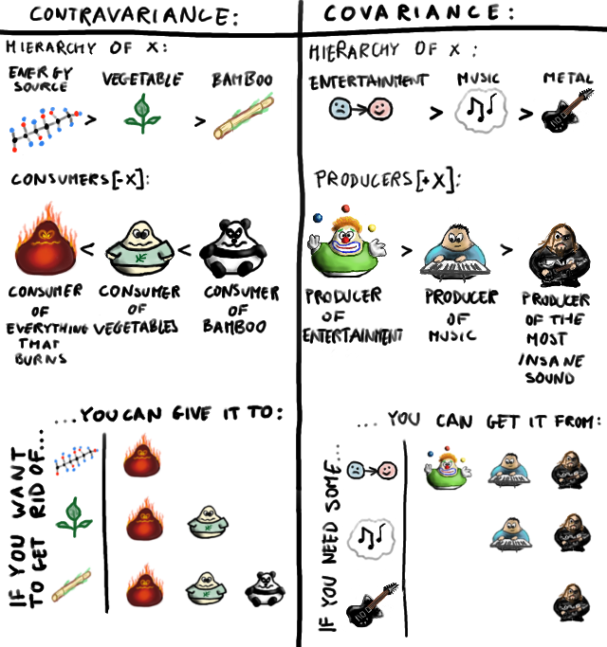

Slide 9
JavaFX
Фреймворк для построение Desktop приложений
Включает в себя графический редактор
Scene Builder
http://www.oracle.com/technetwork/java/javase/downloads/sb2download-2177776.html
Поддерживает CSS
Активно использует паттерн MVC – Model View Controller

Slide 10
JavaFX. Установка
Убедиться, что включен плагин JavaFX в IDEA:
File -> Settings -> Plugins -> JavaFX
Скачать Scene Builder
Указать путь к нему в настройках плагина в IDEA
Использовать JDK 8+, JavaFX уже включена
http://code.makery.ch/library/javafx-8-tutorial/ru/

Slide 11
Сцены
Есть Stage – объект самого верхнего уровня
Внутри каждого уровня есть Scene, которая содержит отображаемые компоненты
Компоненты бывают:
  Контейнеры (Layouts)
  Элементы управления (Controls: поле ввода, выпадающий список)
  Другие элементы (меню, графики и т.п.)

Slide 12
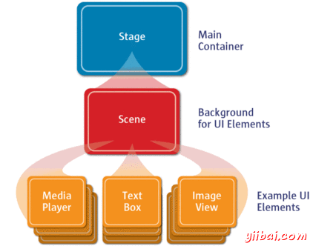

Slide 13
Контейнеры (Layout)
https://docs.oracle.com/javase/8/javafx/layout-tutorial/builtin_layouts.htm
BorderPane – контейнер с пятью позициями: центр, верх,низ, лево,права
Hbox, контейнер, в котором элеенты распологаются горизонтально
Vbox – элементы располагаются вертикально
GridPane – сетка (таблица) с элементами

Slide 14
MVC
MVC – паттер проектирования, позволяет отделить друг от друга:
  Внешний вид
  Модель данных
  Логику связывания данных и модели

Slide 15
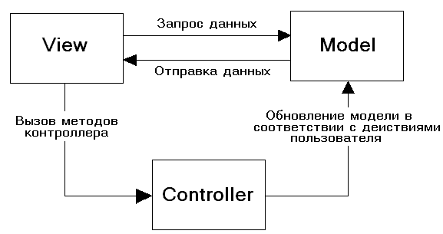

Slide 16
View
View представлен шаблонами в формате .fxml
Шаблоны – это разметка вашего приложения
Внутри шаблона нужно располагать компоненты, которые будут видны на экране
Внутри шаблона так же нужно указать класс контроллера, который будет отвечать за обработку событий от даного отображения.

Slide 17
Model
Модель – это обычный класс, для хранения данных. В JavaFX используются специальные типы свойств, которые позволяют "наблюдать" за их изменением и перерисовать нужные элементы.

Slide 18
Controller
Контроллер – это "клей", который связывает данные и отображение. Так же, он реагирует на события от пользователя.

